Slide 1
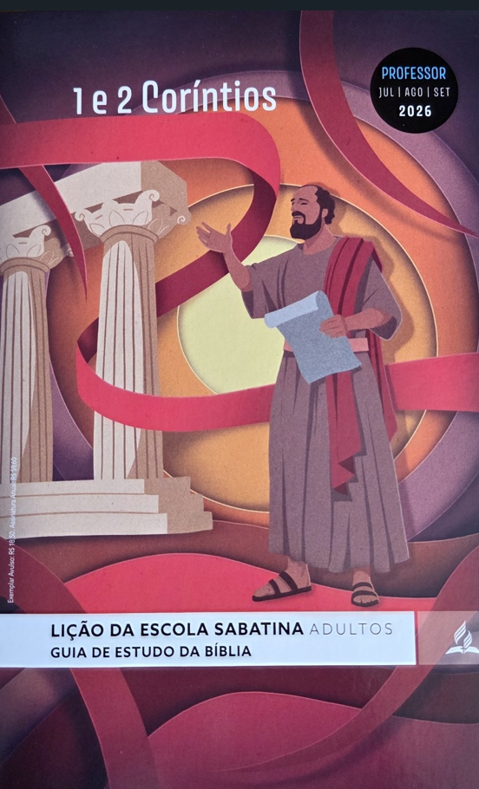
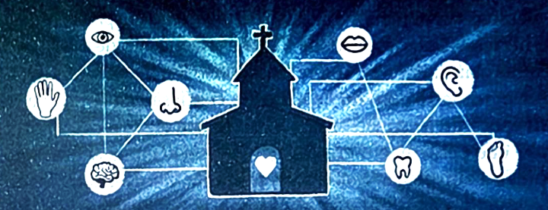

Dons espirituais
LIÇÃO 06
VERSO PARA MEMORIZAR:
"Sigam o amor e procurem com zelo os dons espirituais, principalmente o de profetizar" (1Co 14:1).
06
LEITURAS DA SEMANA: 1Co 12:1-31; 13:1-13; 14:27; Ef 4:11-13; 1Pe 4:8-11; Am 3:7
design Neemias Lima

Slide 2
Sábado
INTRODUÇÃO
LIÇÃO 06
Nesta semana, examinaremos 1 Coríntios 12 a 14 e seu ensino sobre os dons espirituais. Essa seção faz parte de uma unidade um pouco mais ampla da carta, em que Paulo trata da conduta cristã em ambientes religiosos (1Co 11-14). Sua preocupação principal era a desordem nas reuniões. A resposta de Paulo é que a igreja é um corpo cujas partes têm funções diferentes, todas contribuindo para a "edificação do corpo de Cristo" (Ef 4:12). Em resumo, Deus concedeu
à igreja dons espirituais para promover unidade por meio da diversidade. Sem dúvida, Paulo ainda tinha em mente o problema das divisões abordado nos quatro capítulos iniciais de 1 Coríntios, nos quais a solução para o desentendimento entre os membros é a unidade em Cristo. Agora, ele desenvolve essa ideia explicando o papel dos dons espirituais. Segundo Paulo, somente a unidade em Cristo e no Espírito Santo evita divisões.
LEITURAS DA SEMANA: 1Co 12:1-31; 13:1-13; 14:27; Ef 4:11-13; 1Pe 4:8-11; Am 3:7

Slide 3
Domingo
Diversidade de dons
PERGUNTAS:
LIÇÃO 06
1. Leia 1 Coríntios 12:1-6. Qual é a ênfase dessa passagem?
Perceba novamente a ênfase de Paulo na unidade. Por que ela é tão importante para a igreja?
LEITURAS DA SEMANA: 1Co 12:1-31; 13:1-13; 14:27; Ef 4:11-13; 1Pe 4:8-11; Am 3:7

Slide 4
Domingo
Diversidade de dons
COMENTÁRIOS:
LIÇÃO 06
A repetição das palavras “diversos" e "diversidade" destaca a multiplicidade de dons. O que Paulo chama de "dons espirituais" em 1 Coríntios 12:1 é desenvolvido, nos versos 4 a 6, sob três perspectivas: "dons" (karisma), "serviços" ou "ministérios” (diakonia) e "realizações” (energema). Embora os termos tenham nuances distintas, não convém estabelecer uma distinção rígida entre eles, pois o paralelismo do texto os aproxima. Observe também que os dons espirituais existem para promover a unidade com base no caráter tríúno de Deus (veja Ef 4:8-11). O Espírito concede os dons, e Deus capacita os crentes para servir a Cristo na comunidade de fé (1Co 12:5, 6). Cada cristão recebe dons individualmente (1C0 12:11), mas eles são dados para o benefício de toda a igreja.
LEITURAS DA SEMANA: 1Co 12:1-31; 13:1-13; 14:27; Ef 4:11-13; 1Pe 4:8-11; Am 3:7

Slide 5
Segunda
Unidade por meio da diversidade
PERGUNTAS:
LIÇÃO 06
2. Leia 1 Coríntios 12:12-31. Por que a ilustração do corpo com suas muitas partes é adequada para representar a igreja e seus membros?
Leia as listas de dons em 1 Coríntios 12:8-10, 28; Romanos 12:6-8; e Efésios 4:11.
Quais são os seus dons? Como você pode usá-los para edificar o corpo de Cristo?
LEITURAS DA SEMANA: 1Co 12:1-31; 13:1-13; 14:27; Ef 4:11-13; 1Pe 4:8-11; Am 3:7

Slide 6
Segunda
Unidade por meio da diversidade
COMENTÁRIOS:
LIÇÃO 06
Uma ideia central de 1 Coríntios 12 é que, embora os membros do
corpo sejam diferentes entre si (1C0 12:15-20), dependem uns dos outros (1C0 12:21-26). Os pés dependem dos olhos para ver por onde andar; por sua vez, os olhos não tocam nada - apenas as mãos o fazem. Além disso, a ideia de que alguns membros são "mais fracos" (1C0 12:22) ou "menos dignos“ (1C0 12:23) é apenas aparente, pois todos são necessários (1Co 12:22). Infelizmente, havia entre os coríntios a tendência de valorizar alguns dons e desprezar outros. Para evitar esse erro, Paulo dirigiu sua atenção ao amor, "um caminho ainda mais excelente" (1C0 12:31). Em outras palavras, qualquer que seja o dom, quando exercido com sabedoria e amor, agrada a Deus.
LEITURAS DA SEMANA: 1Co 12:1-31; 13:1-13; 14:27; Ef 4:11-13; 1Pe 4:8-11; Am 3:7

Slide 7
Terça
Um caminho ainda mais excelente
PERGUNTAS:
LIÇÃO 06
3. Leia 1 Coríntios 13:1-7; 1 Pedro 4:8-11. Qual é o papel do amor em relação aos dons espirituais?
Porque o amor é essencial para a nossa fé? Que melhor forma há de experimentar a realidade do amor de Deus do que procurar, com oração, refletir esse amor aos outros?
LEITURAS DA SEMANA: 1Co 12:1-31; 13:1-13; 14:27; Ef 4:11-13; 1Pe 4:8-11; Am 3:7

Slide 8
Terça
Um caminho ainda mais excelente
COMENTÁRIOS:
LIÇÃO 06
Paulo descreve em 1 Coríntios 13:4 a 7 o que o amor é e o que não é – mais precisamente, o que ele faz e o que não faz. Os verbos escolhidos mostram que amor não é apenas sentimento, é ação. Assim, o amor (1) é paciente, (2) é bondoso, (3) se alegra com a verdade, (4) tudo sofre, (5) tudo crê, (6) tudo espera e (7) tudo suporta. Em contraste, o amor (1) não inveja, (2) não se vangloria, (3) não se orgulha, (4) não se conduz de forma inconveniente, (5) não procura os próprios interesses, (6) não se irrita, (7) não guarda rancor e (8) não se alegra com a injustiça. Esse conjunto de 15 verbos apresenta orientação sólida para o comportamento adequado no exercício dos dons. Não por acaso, a discussão sobre a verdadeira natureza do amor está situada exatamente entre os capítulos 12 e 14, em que Paulo trata do conflito a respeito dos dons espirituais.
LEITURAS DA SEMANA: 1Co 12:1-31; 13:1-13; 14:27; Ef 4:11-13; 1Pe 4:8-11; Am 3:7

Slide 9
Quarta
O dom de línguas
PERGUNTAS:
LIÇÃO 06
4. Leia 1 Coríntios 14:5, 13, 26, 27; 12:10, 30. Quais orientações específicas Paulo deu quanto ao dom de línguas?
Há pessoas em sua igreja que falam outros idiomas? Como elas podem usar essa habilidade para alcançar mais pessoas para Cristo? De que modo esse fato nos ajuda a compreender a verdadeira natureza do dom de línguas tratado por Paulo?
LEITURAS DA SEMANA: 1Co 12:1-31; 13:1-13; 14:27; Ef 4:11-13; 1Pe 4:8-11; Am 3:7

Slide 10
Quarta
O dom de línguas
COMENTÁRIOS:
LIÇÃO 06
A razão pela qual o falar em línguas deve ser acompanhado de interpretação é que as línguas precisam ser compreensíveis (1Co 14:9); do contrário, não há proveito em usar o dom (1Co 14:6). Isso explica porque Paulo deu tanta ênfase à interpretação e ao entendimento. É evidente que ele não criticava o dom em si, mas - como veremos amanhã - a importância excessiva que os coríntios lhe atribuíam, o que levou ao descuido do dom de profecia. É importante observar que, embora Paulo desejasse que todos em Corinto pudessem falar idiomas estrangeiros (1C0 14:5), ele não esperava que isso ocorresse com todos (1C0 12:10). Por isso, a ideia de que "todos devam falar em línguas como prova do batismo no Espírito Santo é uma perversão do ensino paulino em 1 Coríntios 12 e 14" (Tratado de Teologia Adventista do Sétimo Dia [CPB, 2011], p. 687).
LEITURAS DA SEMANA: 1Co 12:1-31; 13:1-13; 14:27; Ef 4:11-13; 1Pe 4:8-11; Am 3:7

Slide 11
Quinta
O dom de profecia
PERGUNTAS:
LIÇÃO 06
5. Leia Efésios 4:11-13; 1 Coríntios 14:3, 4. O que esses textos dizem sobre o propósito dos dons espirituais em geral e do dom de profecia em particular?
Quais são as razões pelas quais cremos no dom profético de Ellen White? Que perguntas você ainda tem quanto ao papel e autoridade dessa profetisa?
LEITURAS DA SEMANA: 1Co 12:1-31; 13:1-13; 14:27; Ef 4:11-13; 1Pe 4:8-11; Am 3:7

Slide 12
Quinta
O dom de profecia
COMENTÁRIOS:
LIÇÃO 06
Efésios 4:11 a 13 nos ensina que os dons espirituais não terminaram na
época dos apóstolos. Eles devem permanecer até o fim (At 2:39). Contudo, quem afirma ser profeta precisa ser examinado com base nas Escrituras. Em termos gerais, quatro regras devem ser atendidas: (1) as predições se cumprem (Dt 18:22; Jr 28:8, 9); (2) a mensagem concorda com a dos profetas anteriores (Dt 13:1-3; Is 8:20); (3) a vida diária demonstra compromisso com Cristo (1J0 4:1-3); e (4) os frutos são reconhecidos (Mt 7:15-20) - isso também se aplica aos verdadeiros profetas. O Apocalipse indica que o dom de profecia é uma característica distintiva da igreja remanescente (Ap 12:17; 19:10). Como adventistas do sétimo dia, cremos que esse dom foi concedido a Ellen White e se reflete em seus escritos.
LEITURAS DA SEMANA: 1Co 12:1-31; 13:1-13; 14:27; Ef 4:11-13; 1Pe 4:8-11; Am 3:7

Slide 13
Sexta
Estudo adicional
COMENTÁRIOS:
LIÇÃO 06
"Ninguém despreze os supostos dons menos importantes. Ponham-se
todos a trabalhar. Que ninguém cruze os braços com descrença, por pensar que não pode realizar uma grande obra. Deixem de olhar para o próprio eu. Olhem para seu Líder. Com sinceridade, mansidão e amor, façam o que podem" (Ellen G. White, Este Dia com Deus [CPB, 1979], 18 de janeiro). "Cada um de nós necessita da ajuda que podemos receber de outras mentes. Deus atuará em outras mentes além da nossa. Os vários dons dados a diferentes indivíduos devem fundir-se para 'o aperfeiçoamento dos santos para o desempenho do seu serviço, para a edificação do corpo de Cristo’ (Ef 4:12). [...] Sempre haverá obstáculos diante de nós, mas devemos seguir nosso Líder e enfrentar nossas dificuldades unidos, de mãos dadas" (Ellen G. White, Olhando Para o Alto [CPB, 1982], 7 de maio).
LEITURAS DA SEMANA: 1Co 12:1-31; 13:1-13; 14:27; Ef 4:11-13; 1Pe 4:8-11; Am 3:7

Slide 14
Sexta
Estudo adicional
PERGUNTAS:
LIÇÃO 06
1. Por que o dom de profecia é mais importante do que o dom de línguas quando não há interpretação? Se necessário, releia 1 Coríntios 14 para recapitular os argumentos de Paulo.
2. Em classe, conversem sobre Ellen White e por que, como igreja, cremos que ela recebeu o dom de profecia. Que grandes bênçãos esse dom traz à igreja? Quais são os desafios para saber usá-lo da melhor maneira?
3. Por mais importante que seja o amor, por que ele não pode ser o único critério para discernir se alguém está falando a verdade e merece ser ouvido?
LEITURAS DA SEMANA: 1Co 12:1-31; 13:1-13; 14:27; Ef 4:11-13; 1Pe 4:8-11; Am 3:7

